Slide 1



CHÀO MỪNG CÁC EM
ĐẾN VỚI TIẾT HỌC

Slide 2
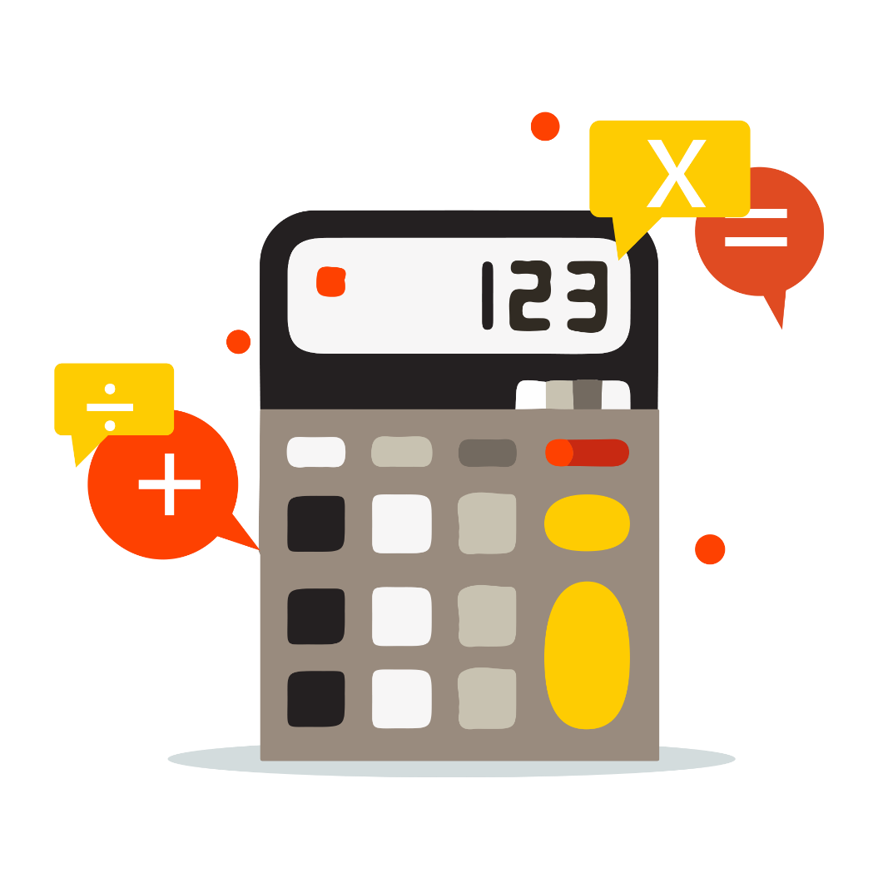

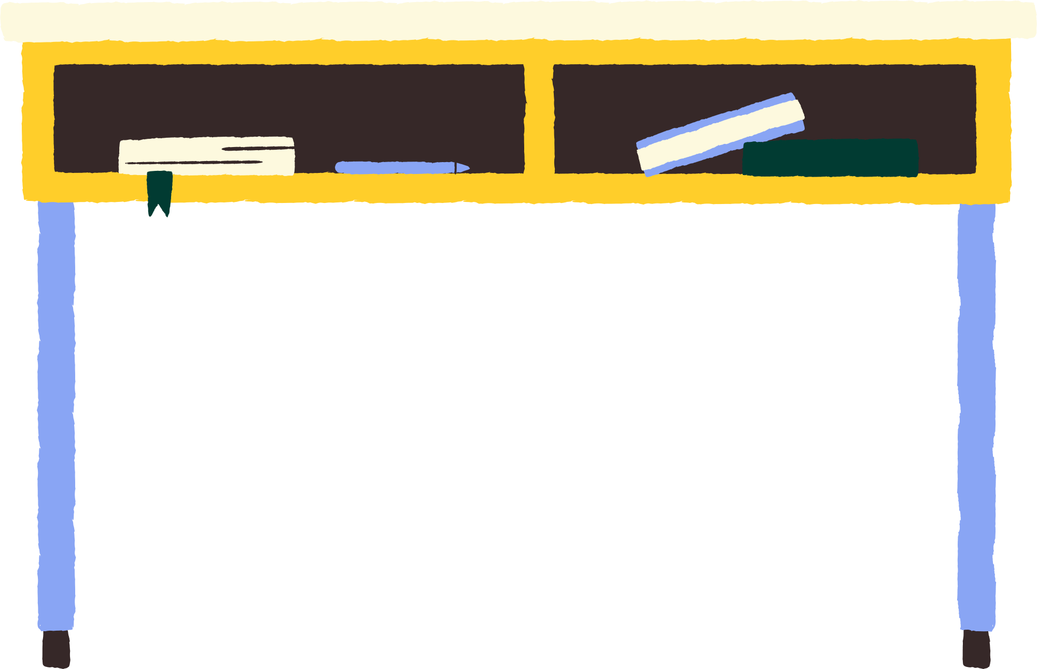
BÀI 2: CỘNG, TRỪ, NHÂN, CHIA SỐ HỮU TỈ

Slide 3


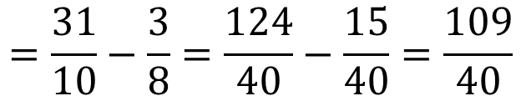
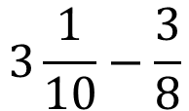
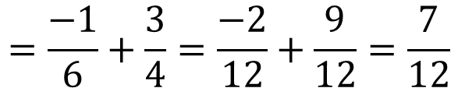
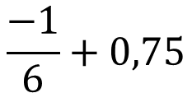
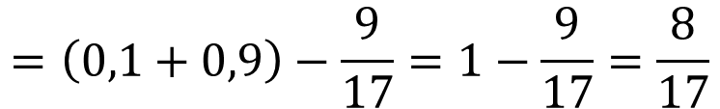
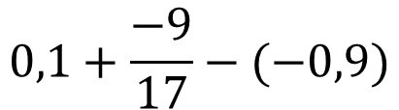
III. LUYỆN TẬP
TÍNH
$$\frac{−1}{6}+0,75$$
$$=\frac{−1}{6}+\frac{3}{4}=\frac{−2}{12}+\frac{9}{12}=\frac{7}{12}$$
a)
$$3\frac{1}{10}−\frac{3}{8}$$
$$=\frac{31}{10}−\frac{3}{8}=\frac{124}{40}−\frac{15}{40}=\frac{109}{40}$$
b)
$$0,1+\frac{−9}{17}−(−0,9)$$
$$=\left(0,1+0,9\right)−\frac{9}{17}=1−\frac{9}{17}=\frac{8}{17}$$
c)

Slide 4


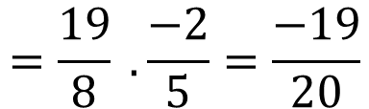
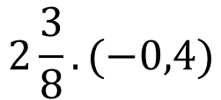
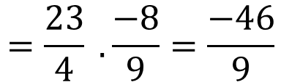
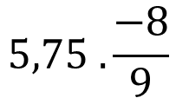
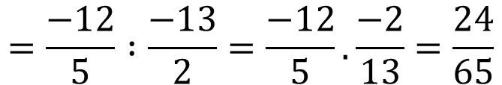
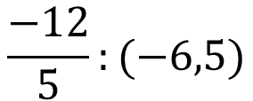
TÍNH
$$5,75 .\frac{−8}{9}$$
$$=\frac{23}{4} .\frac{−8}{9}=\frac{−46}{9}$$
a)
$$2\frac{3}{8}.(−0,4)$$
$$=\frac{19}{8} .\frac{−2}{5}=\frac{−19}{20}$$
b)
$$\frac{−12}{5}:(−6,5)$$
$$=\frac{−12}{5} :\frac{−13}{2}=\frac{−12}{5}.\frac{−2}{13}=\frac{24}{65}$$
c)

Slide 5


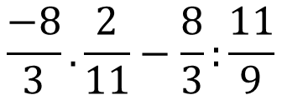

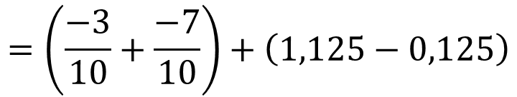
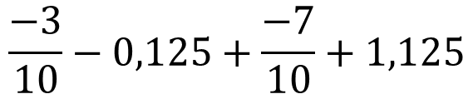
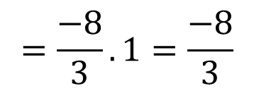
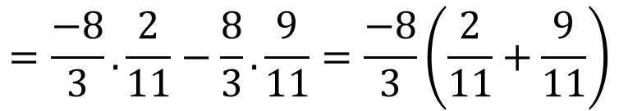
Tính một cách hợp lí
$$\frac{−3}{10}−0,125+\frac{−7}{10}+1,125$$
$$=\left(\frac{−3}{10}+\frac{−7}{10}\right)+\left(1,125−0,125\right)$$
a)
$$=−1+1=0$$
$$\frac{−8}{3}.\frac{2}{11}−\frac{8}{3}:\frac{11}{9}$$
$$=\frac{−8}{3}.\frac{2}{11}−\frac{8}{3}.\frac{9}{11}=\frac{−8}{3}\left(\frac{2}{11}+\frac{9}{11}\right)$$
b)
$$=\frac{−8}{3}.1=\frac{−8}{3}$$

Slide 6



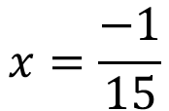
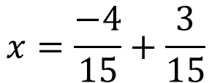

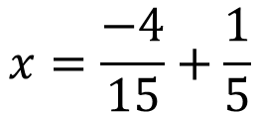
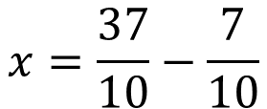
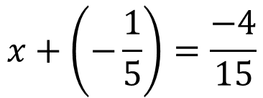
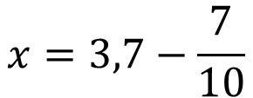
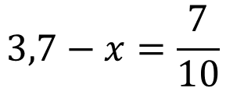
Tìm x, biết
$$x+\left(−\frac{1}{5}\right)=\frac{−4}{15}$$
$$3,7−x=\frac{7}{10}$$
a)
b)
$$x=\frac{−4}{15}+\frac{1}{5}$$
$$x=3,7−\frac{7}{10}$$
$$x=\frac{−4}{15}+\frac{3}{15}$$
$$x=\frac{37}{10}−\frac{7}{10}$$
$$x=\frac{−1}{15}$$
$$x=3$$

Slide 7

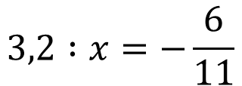
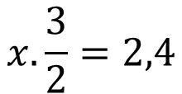
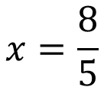
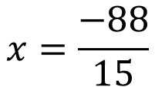
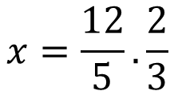
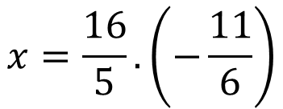
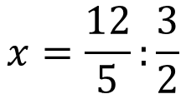
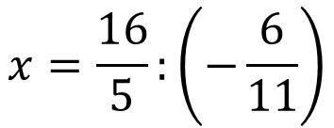
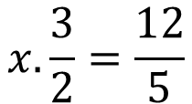
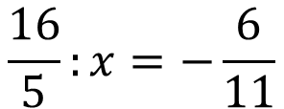
$$x.\frac{3}{2}=2,4$$
$$3,2 :x=−\frac{6}{11}$$
c)
d)
$$x.\frac{3}{2}=\frac{12}{5}$$
$$\frac{16}{5}:x=−\frac{6}{11}$$
$$x=\frac{12}{5}:\frac{3}{2}$$
$$x=\frac{16}{5}:\left(−\frac{6}{11}\right)$$
$$x=\frac{12}{5}.\frac{2}{3}$$
$$x=\frac{16}{5}.\left(−\frac{11}{6}\right)$$
$$x=\frac{8}{5}$$
$$x=\frac{−88}{15}$$

Slide 8


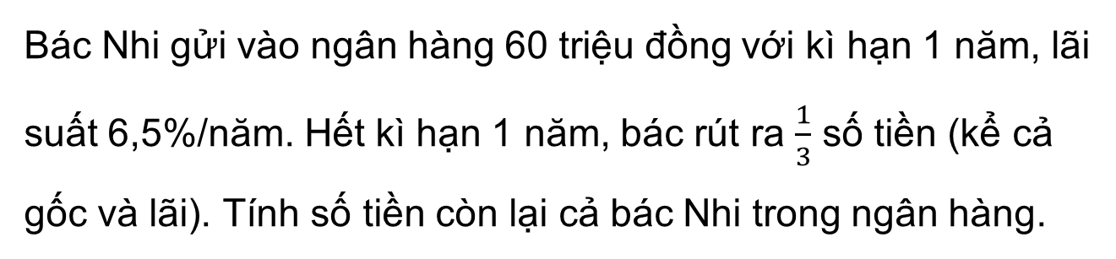
Vận dụng
Bác Nhi gửi vào ngân hàng 60 triệu đồng với kì hạn 1 năm, lãi suất 6,5%/năm. Hết kì hạn 1 năm, bác rút ra $\frac{1}{3}$ số tiền (kể cả gốc và lãi). Tính số tiền còn lại cả bác Nhi trong ngân hàng.

Slide 9
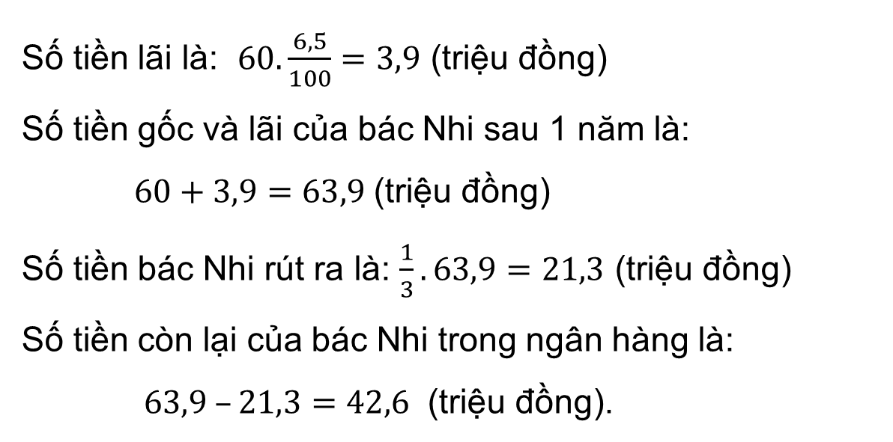
Giải
Số tiền lãi là: $60. \frac{6,5}{100}=3,9$ (triệu đồng)
Số tiền gốc và lãi của bác Nhi sau 1 năm là:
$60+3,9=63,9$(triệu đồng)
Số tiền bác Nhi rút ra là: $\frac{1}{3}.63,9=21,3$ (triệu đồng)
Số tiền còn lại của bác Nhi trong ngân hàng là:
$63,9 –21,3=42,6$ (triệu đồng).

Slide 10

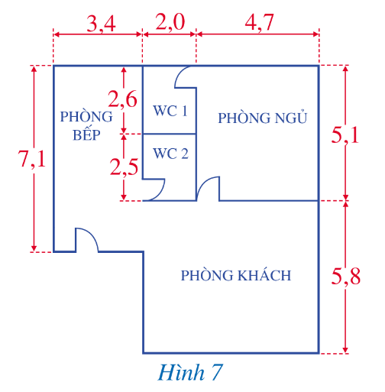

Tính diện tích mặt bằng của ngôi nhà được mô tả như Hình 7 (các số đo trên hình tính theo đơn vị mét).

Slide 11


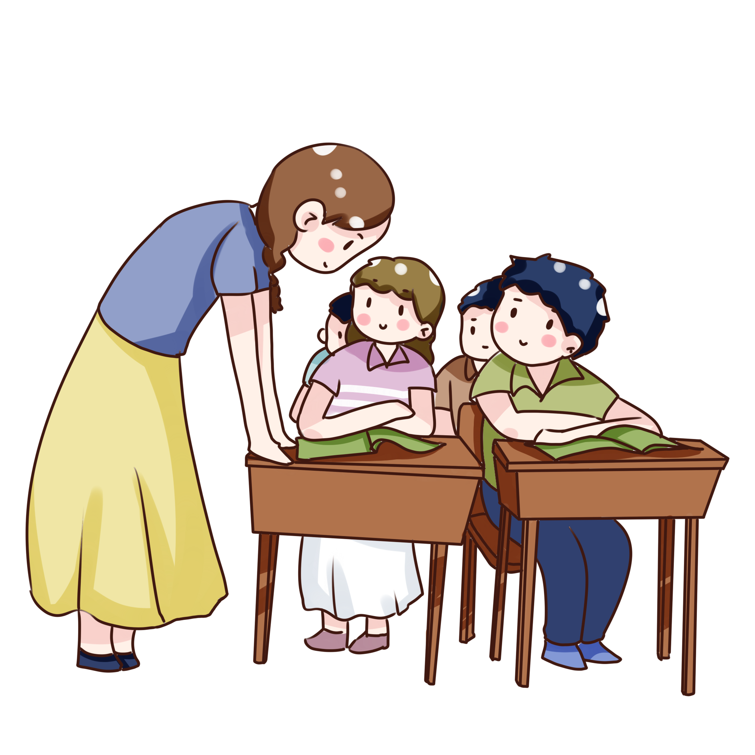


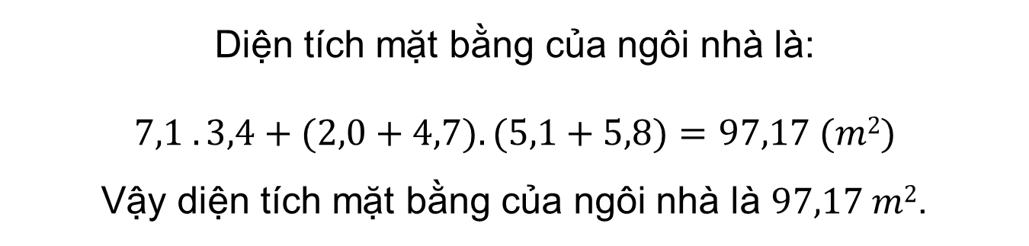
Giải
Diện tích mặt bằng của ngôi nhà là:
$$7,1 . 3,4+(2,0+4,7). (5,1+5,8)=97,17 (m2)$$
Vậy diện tích mặt bằng của ngôi nhà là $97,17 m2$.

Slide 12

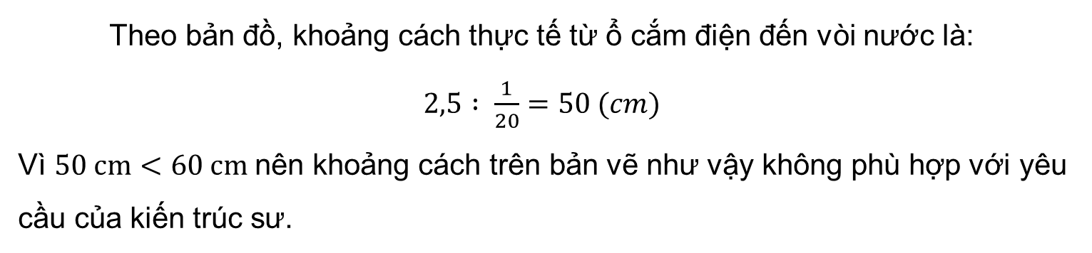
Theo kiến trúc sư, ổ cắm điện và vòi nước của chú Năm cách nhau tối thiểu là 60 cm. Trên bản vẽ có tỉ lệ là 1 : 20 của thiết kế nhà chú Năm, khoảng cách từ ổ cắm điện đến vòi nước đo được là 2,5 cm. Khoảng cách trên bản vẽ như vậy có phù hợp với yêu cầu của kiến trúc sư hay không? Giải thích vì sao?
Giải
Theo bản đồ, khoảng cách thực tế từ ổ cắm điện đến vòi nước là:
$2,5 : \frac{1}{20}$ $=50 (cm)$
Vì $50 cm<60 cm$nên khoảng cách trên bản vẽ như vậy không phù hợp với yêu cầu của kiến trúc sư.

Slide 13



HƯỚNG DẪN VỀ NHÀ
Ôn lại kiến thức đã học trong bài
Hoàn thành các bài tập trong SBT
Chuẩn bị bài mới “Phép tính luỹ thừa với số mũ tự nhiên của một số hữu tỉ”.

Slide 14


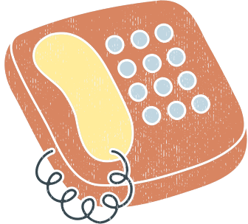

CẢM ƠN CÁC EM ĐÃ LẮNG NGHE BÀI GIẢNG!

